Slide 1
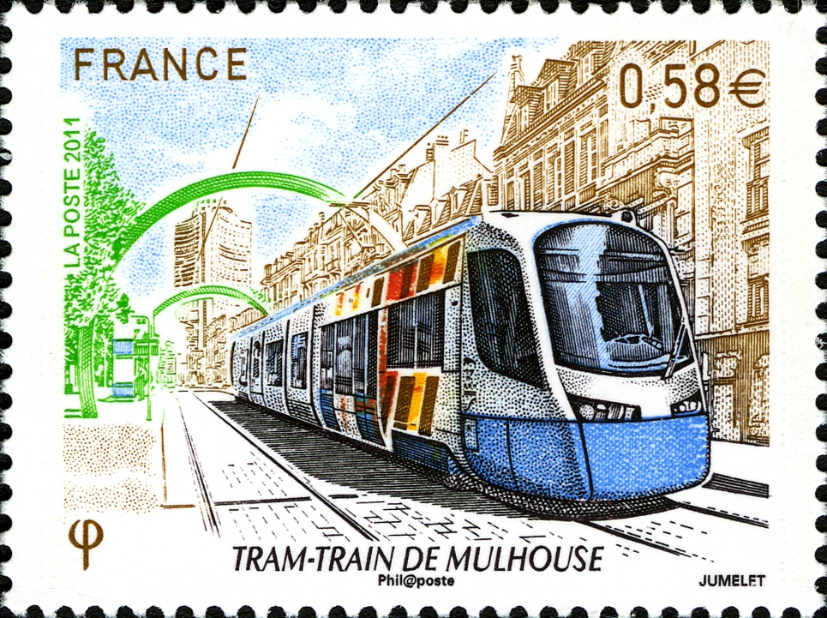
GESTION D’UN RÉSEAU DE TRAMWAYS

Slide 2
Introduction
Simulation de réseau de tramways
- Lecture de lignes contenant des arrêts puis de Tramways depuis un fichier.
- Plateforme de développement : Code blocks
- Affichage graphique : WinBGI

Slide 3
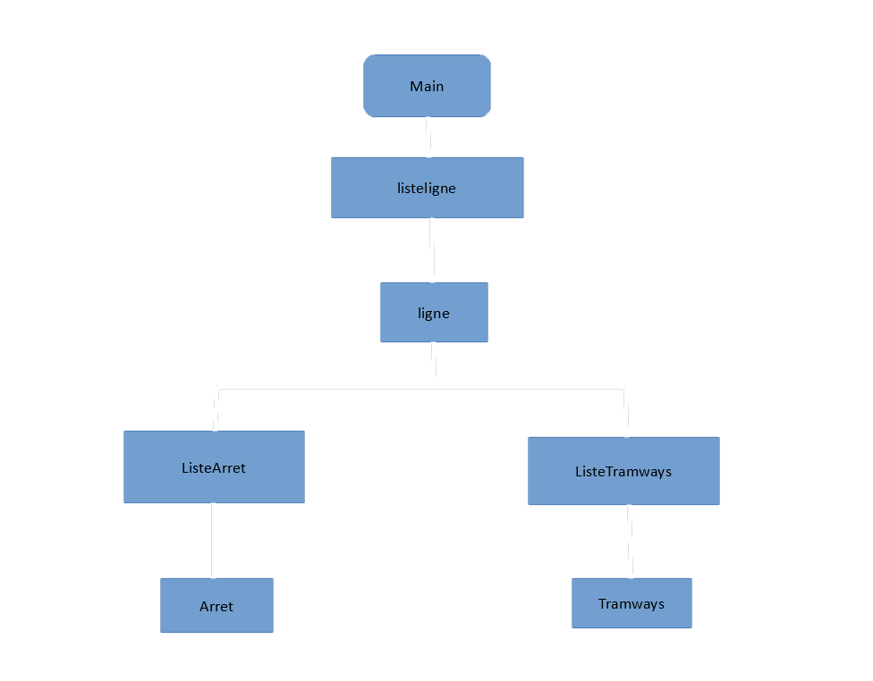
Organigramme
Organigramme :

Slide 4
Ligne :
Chaînon pour ListeLigne
Fonctions :
- ajouterArret ( )
- ajouterTram( )
- affiche ( )

Slide 5
ListeLigne :
liste chaînée de lignes
Fonctions :
- ajouter ( )
- affiche ( )
- rafraîchir ( )

Slide 6
Arrets :
Chaînon pour ListeArret
Fonctions :
- affiche ( )

Slide 7
ListeArrets :
Liste doublement chaînée d’arret
Fonctions :
- ajouter ( )
- supprimer ( )
- chercher ( )
- afficher ( )

Slide 8
Tramway :
Chaînon pour listeTramways
Fonctions :
- distance ( )
- GetPosition ( )
- affiche ( )
- avancer ( )

Slide 9
ListeTramways :
Liste doublement chaînée de tramway
Fonctions :
- ajouter ( )
- supprimer ( )
- chercher ( )
- affiche ( )
- rafraichir ( )

Slide 10
Choix d’organisation:
Un seul fichier pour faciliter la lecture dans le programme
Listes doublement chaînées pour faciliter la recherche du précédent
Utilisation de WinBGI, facilité d’installation et d’utilisation

Slide 11
Répartition du travail:
Camille Henzelin :
Constructeur et « affiche » de la classe « arret »
« chercherArret », « chercherTramway », « afficheArret », « afficheTramways » et « affiche » de la classe « ligne ».
« chercher », « CoordsArrets » et « afficher » de la classe « listeArrets »
« chercher », « afficheArrets » et « affiche » de la classe listeTramways.
Constructeur, « affiche » et « GetPosition » de la classe « tramway »

Slide 12
Répartition du travail:
Laurine Hug:
Destructeur, « ajouter » et « supprimer » de la classe « ListeArrets »
Constructeur par défaut, par recopie et destructeur de la classe « listeligne ».

Slide 13
Répartition du travail:
Julien Weissenberger :
Constructeur par défaut, constructeur par recopie, destructeur, « ajouter » et « supprimer » de la classe « listeTramways ».
Constructeurs par recopie et par défaut de la classe « ligne ».
« rafraichir » de la classe « listeligne » et « listeTramways ».
Les trois fonctions « distance » et la fonction « avancer » de la classe « tramway ».

Slide 14
Répartition du travail:
Xavier Scherrer :
« ajouter » de la classe listeligne.
« GetPosArret », « ajouterArret » et « ajouterTram » de la classe « ligne ».
« affiche » de la classe « listeligne ».
Constructeur par défaut et par recopie de la classe « listeArrets ».

Slide 15
Conclusion:
Mise en pratique de la programmation des listes chaînées et meilleure compréhension de leur fonctionnement
Amélioration de notre méthode de programmation
Amélioration de la gestion de travail en groupe et de la répartition du travail

